Slide 1
Bandi L.R. 16/14:
Modalità inserimento e trasmissione domande tramite il «Front-end generalizzato contributivo - FEGC»
Anno 2016
Stefano Munarin
Insiel S.p.A.
Direzione Cultura, Sport, Solidarietà

Slide 2
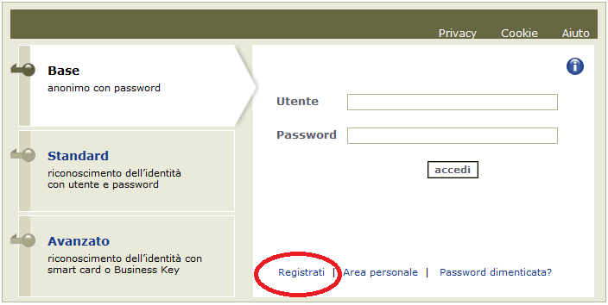
Registrazione ed accesso al sistema

Slide 3
Elenco Atti/Nuovo Atto

Slide 4
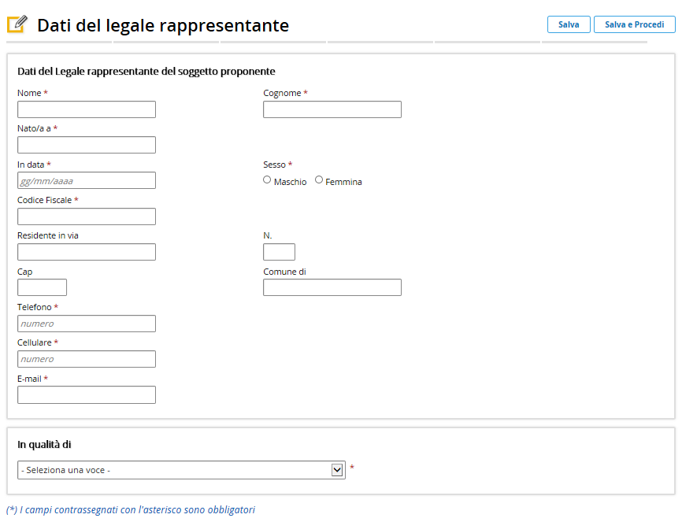
Notes:
Capo I – Sviluppo competitivo delle PMI - continua

Slide 5
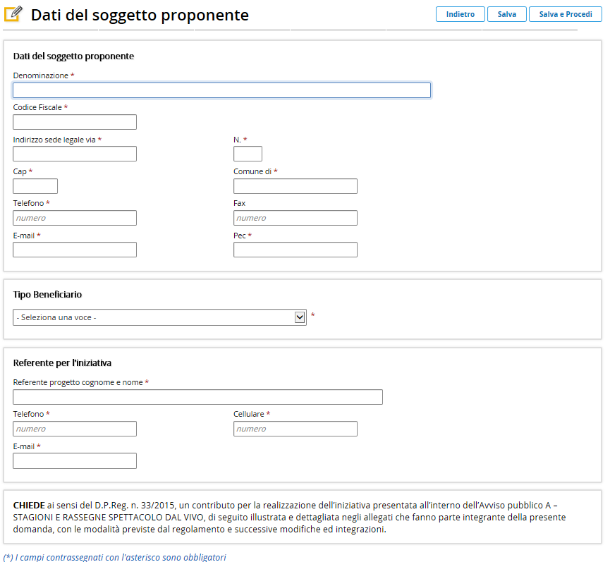

Slide 6
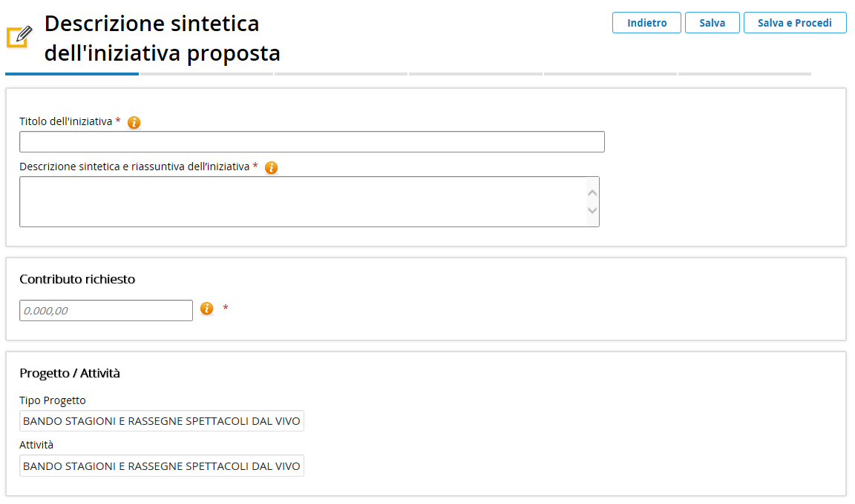

Slide 7
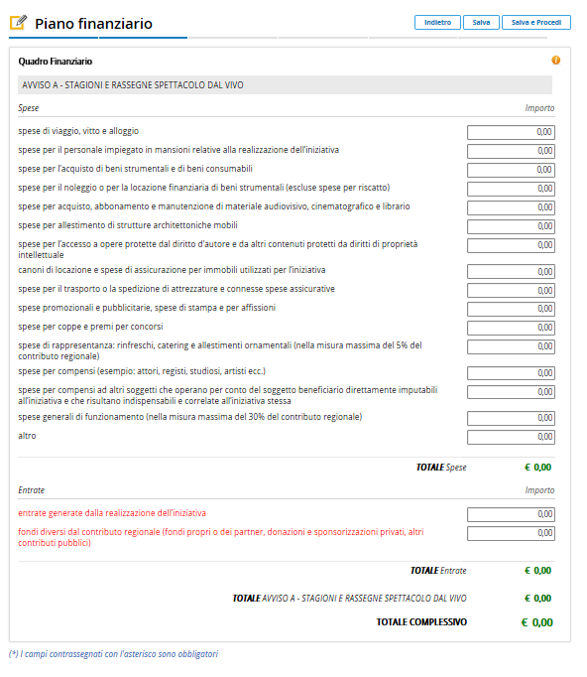

Slide 8
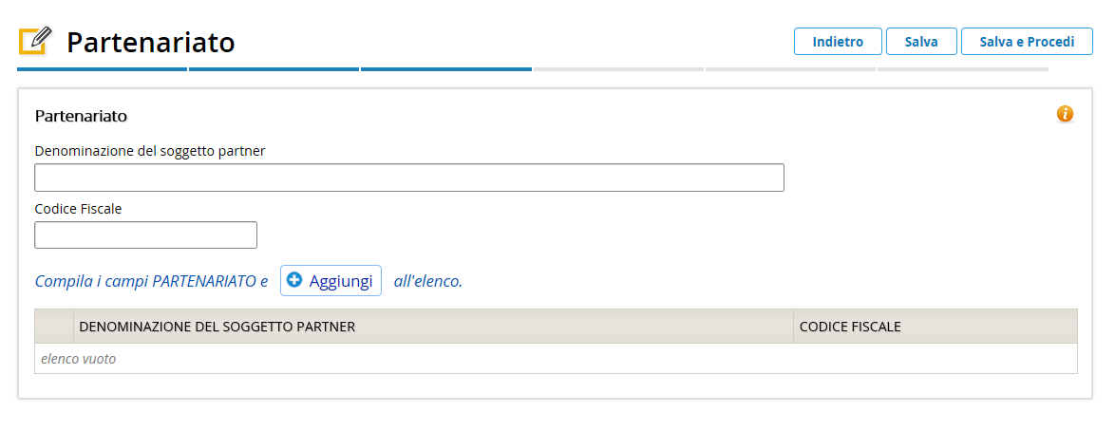

Slide 11
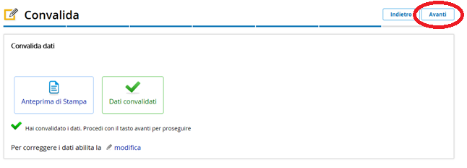

Slide 13
Caricamento modulo di domanda firmato e bollato

Slide 14
Caricamento modulo di domanda firmato e bollato
aprirlo cliccando sull’icona
stamparlo
firmato manualmente e bollarlo
scansionarlo e salvare la scansione PDF sul proprio PC
ricaricarlo a sistema cliccando su “Sfoglia” e successivamente su “Carica PDF”:

Slide 15
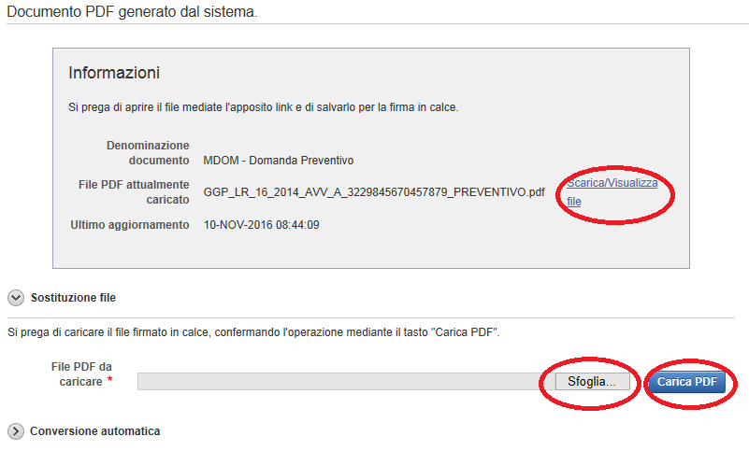

Slide 16
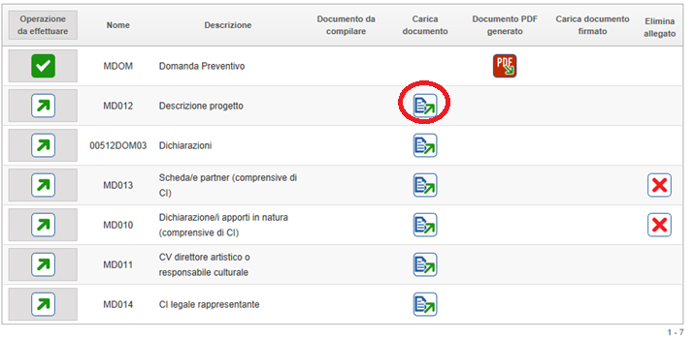
Caricamento altri allegati

Slide 17
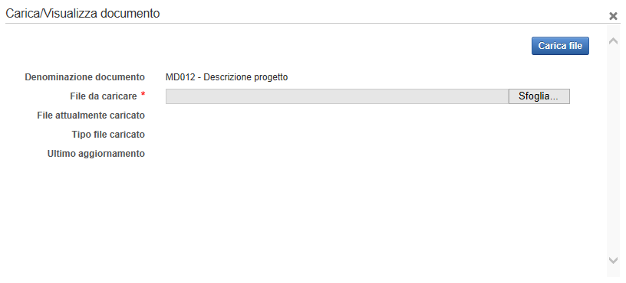

Slide 18
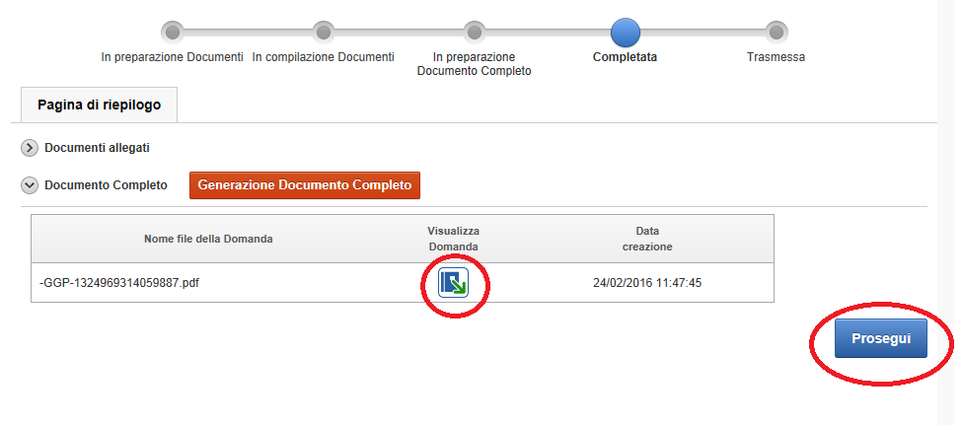

Slide 19
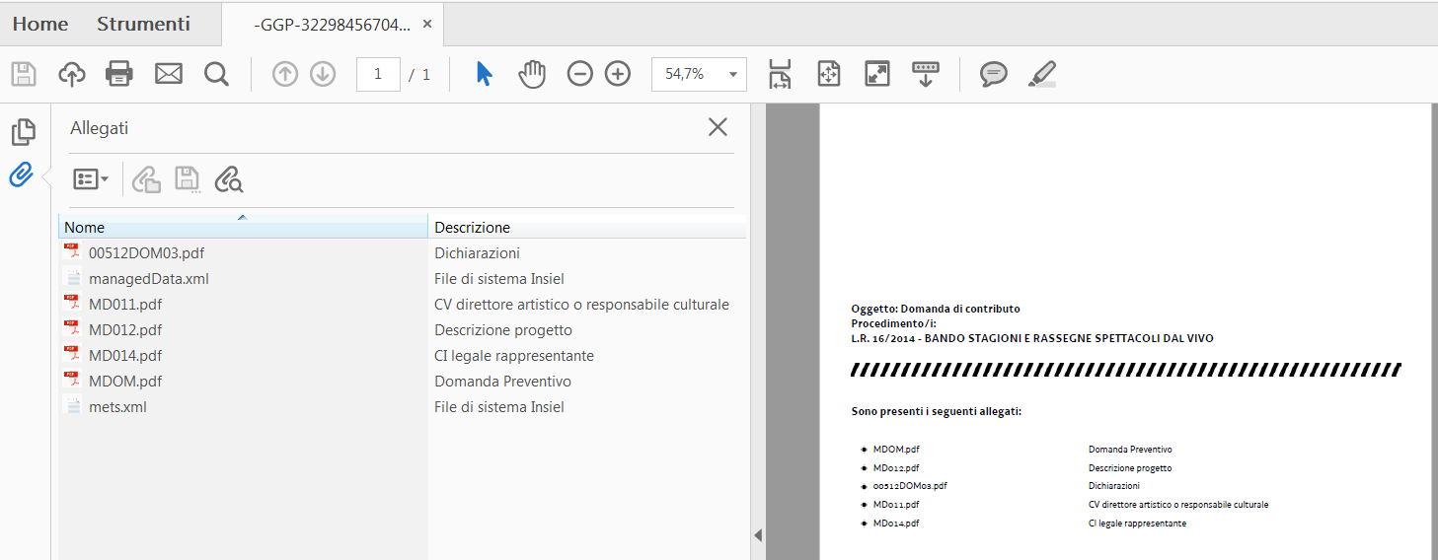

Slide 21
Assistenza applicativa:
→ Call-center Insiel : 040-3737177 (lun-ven 8.00 – 18.00)
→ E-mail Insiel: assistenza.gest.doc@insiel.it

